Slide 1
Luxations Scapulo-humérales
richardballas@yahoo.fr

Slide 2
Luxations Gléno-Humérales
Perte de contact totale et permanente entre
Deux surfaces articulaires

Slide 3
Anatomie
Peu congruente, éléments de stabilités :
Eléments passifs
Surfaces articulaires :
cavité glénoïde
labrum glénoidien
Complexe capsulo ligamentaire:
capsule articulaire
ligaments glénohuméraux (inférieur +++)
Dépression intra-articulaire
Eléments actifs
La coiffe des rotateurs
Sous-scapulaire
Supra-épineux
Infra-épineux
Petit rond
TLB

Slide 4
Anatomie
Peu congruente, éléments de stabilités :
Eléments passifs / statiques
Surfaces articulaires :
cavité glénoïde
labrum glénoidien
Complexe capsulo ligamentaire:
capsule articulaire
ligaments glénohuméraux (inférieur +++)
Dépression intra-articulaire
Eléments actifs / dynamiques
La coiffe des rotateurs
Sous-scapulaire
Supra-épineux
Infra-épineux
Petit rond
TLB

Slide 6
Anatomie
Peu congruente, éléments de stabilités :
Eléments passifs / statiques
Surfaces articulaires :
cavité glénoïde
labrum glénoidien
Complexe capsulo ligamentaire:
capsule articulaire
ligaments glénohuméraux (inférieur +++)
Dépression intra-articulaire
Eléments actifs / dynamiques
La coiffe des rotateurs
Sous-scapulaire
Supra-épineux
Infra-épineux
Petit rond
TLB

Slide 7
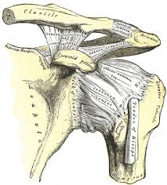
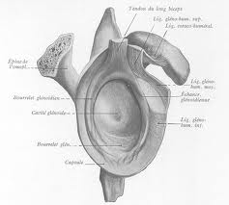

Slide 8
Anatomie
Peu congruente, éléments de stabilités :
Eléments passifs / statiques
Surfaces articulaires :
cavité glénoïde
labrum glénoidien
Complexe capsulo ligamentaire:
capsule articulaire
ligaments glénohuméraux (inférieur +++)
Dépression intra-articulaire
Eléments actifs / dynamiques
La coiffe des rotateurs
Sous-scapulaire
Supra-épineux
Infra-épineux
Petit rond
TLB

Slide 9
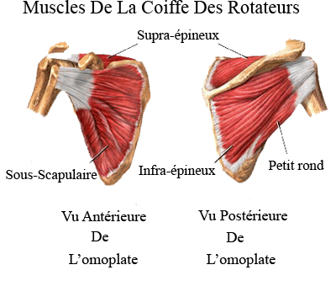

Slide 10
Luxation GH antérieure

Slide 11
Généralités
La plus mobile
La plus instable
Pathologie traumatique et/ou sportive
Mouvement en abd, RE, retropulsion
Force indirecte
Mouvement d’armé
contré

Slide 12
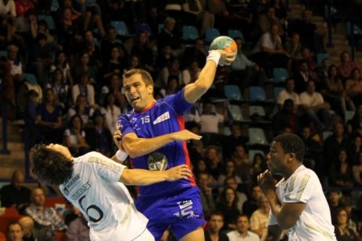

Slide 13
Lésions physiopathologiques
Avulsion complexe capsulo-labral antero-inf
lésion de Bankart (cicatrisation ou non)
ALPSA
Décollement capsulo-ligamentaire de Broca
SLAP
Lésions osseuses
Fracture de Malgaigne (Hill-Sachs)
Fracture de Bony-Bankart
Lésions coiffe après 40 ans

Slide 14
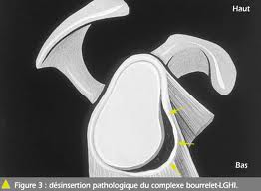
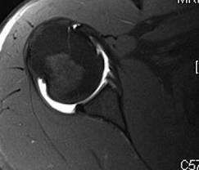

Slide 15
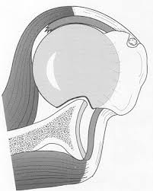
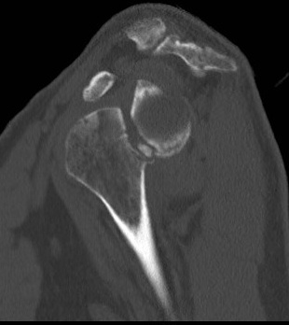

Slide 16
Clinique
Interrogatoire
Inspection
Attitude traumatisé mb sup
Attitude vicieuse abd, re
Signe de l’épaulette
Comblement sillon delto-pectoral
Palpation
Vacuité glène
Palpation tête
Mobilité de la tête
Recherche complications

Slide 18
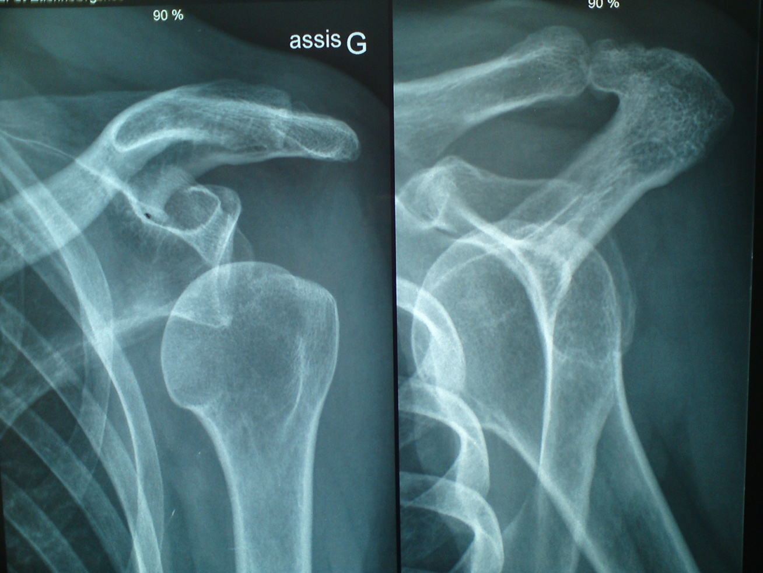
Imagerie
Radiographies standards
Epaule F
Profil de Lamy

Slide 19
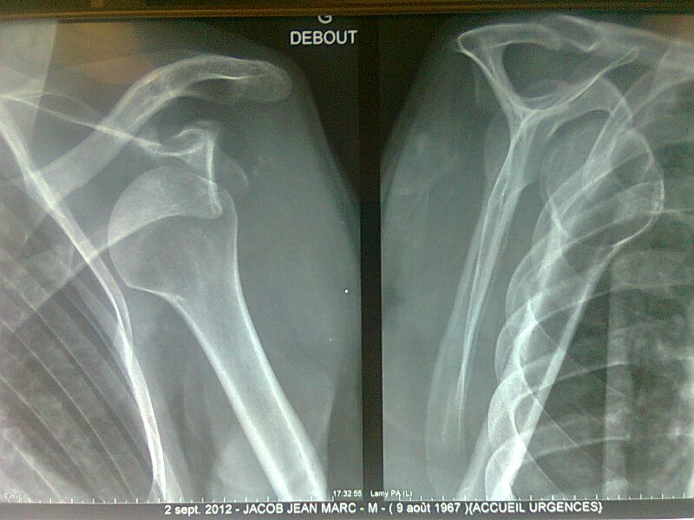

Slide 21
Complications immédiates
Cutanées
Neurologiques : N axillaire (circonflexe)
Vasculaires
Musculo-tendineuses : coiffe
Osseuses
Bord antero-inf glene
Encoche de malgaigne
Trochiter
ES Humérus

Slide 23
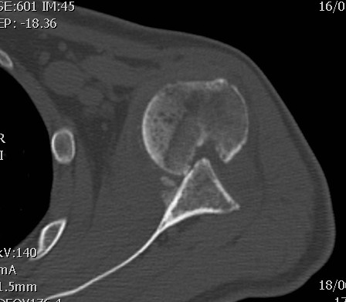
Complications tardives
Instabilité
Raideur
SDRC type 1
Neurologique

Slide 24
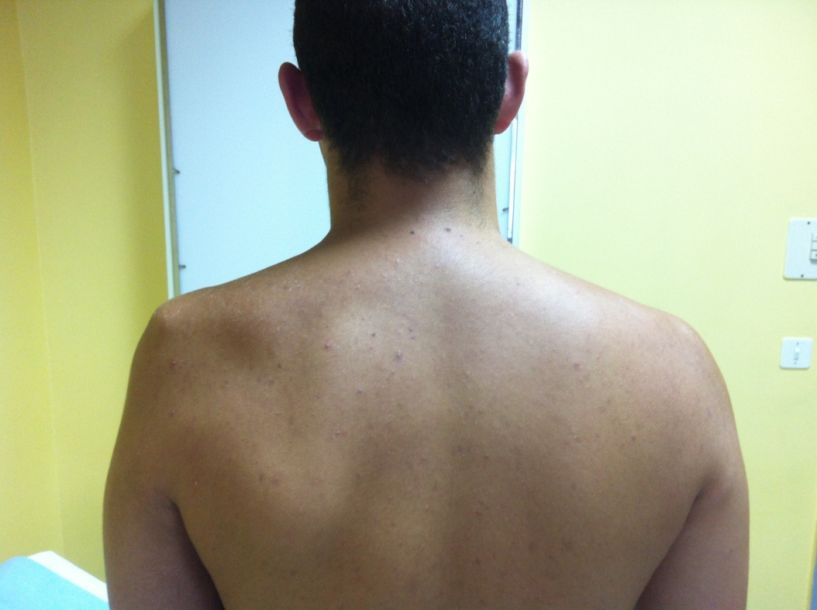

Slide 25
Traitements
Après Rx
Réduction en urgence par manœuvres externes
Douce et progressive
+/- AG
Rx et état vasculo-nerveux post-réduction
Rééducation

Slide 26
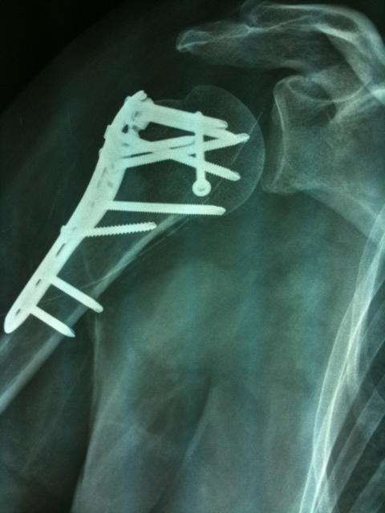

Slide 27
Chirurgie
Indication :
Luxations récidivantes
Instabilité chronique
Micro-instabilité douloureuse
Anatomiques
Suture plans ligamento-capsulaire : Bankart, Neer
Non anatomiques
Butée osseuse : Latarjet modifiée Patte (coracoïde), crête iliaque (Eden-Hybinette)
+/- Arthroscopie
Rééducation

Slide 28
La « butée »
Stabilisation antéro-inférieure
Transfert du processus coracoïde et de son tendon conjoint inséré
Triple verrouillage
Osseux
Musculaire
Capsulaire

Slide 29
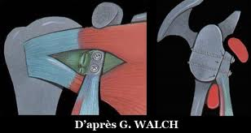

Slide 30
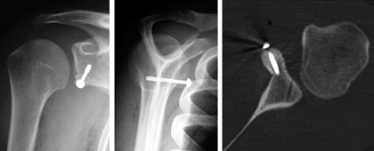
Triple verrouillage
Osseux
Musculaire
Capsulaire

Slide 32
Luxation GH postérieure
Mécanismes
Chute sur la main, bras en RI, antépulsion
Choc direct ant sur l’épaule
Crises comitiales, électrisation
Examen
La tête humérale est perçue en arrière
Mobilisation impossible
membre fixé en ADD, RI

Slide 34
Luxation inférieure : erecta
En abd forcée
Lésions de coiffe
Luxation supérieure, exeptionnelle

